Slide 1
Психофизиологические особенности детей младшего школьного возраста педагог-психолог Писнячевская Т.В.

Slide 2
Ведущая деятельность младшего школьного возраста – учебная деятельность
Вначале формируется интерес к самому процессу учебной деятельности без осознания её значения
Формирование интереса к содержанию учебной деятельности происходит посредством переживания удовлетворения от своих достижений
Это подкрепляется похвалой учителя, который подмечает каждый маленький успех ребёнка
Авторитет учителя в этот период непререкаем

Slide 3
Готовность к школьному обучению
зрелость в физическом, психологическом, социальном отношении
достижение определённого уровня умственного и эмоционально-волевого развития

Slide 4
Психофизиологические особенности младших школьников
Это возраст относительно спокойного и равномерного физического развития.
Костная система ещё в стадии формирования. Процесс окостенения ещё не завершён, поэтому сложны и утомительны движения пальцев и кисти руки
Изменяется соотношение процессов возбуждения и торможения нервной системы, но по-прежнему преобладает процесс возбуждения, высока возбудимость и импульсивность

Slide 5
Психоэмоциональные особенности младших школьников
Изменение самосознания, переоценка ценностей
Усложнение переживаний приводит к возникновению внутренней жизни, появляется самолюбие, самооценка, попытки скрыть свои переживания
Аналитико-синтетическая деятельность на стадии наглядно-действенного анализа
Особенности восприятия: эмоциональность, малая дифференцированность, тесная связь восприятия с практической деятельностью школьника
Развито непроизвольное внимание, произвольное внимание требует близкой мотивации (похвалы учителя и т.д.)
Развита наглядно-образная память, склонность к механическому запоминанию определений, правил, но усиливается роль словесно-логического запоминания

Slide 6
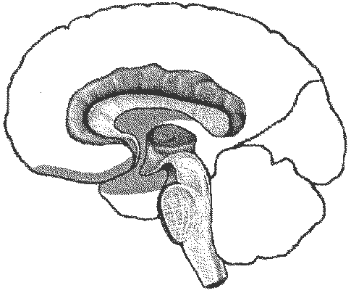
Энергетический блок, или блок регуляции уровня активности мозга.
Блок регуляции тонуса и бодрствования. Уровень непроизвольной саморегуляции. На 75% созревает внутриутробно и формируется до года. Метафорический девиз: «Я хочу»

Slide 7
Синдром функциональной дефицитарности подкорковых образований мозга
Гиперактивность и гипоактивность.
Дефицит внимания, отвлекаемость.
Пресыщаемость любой деятельностью (истощаемость), трудности переключения.
Эмоциональная лабильность, неадекватные поведенческие реакции.
Энурез, энкопрез.
Моторная неловкость.

Slide 8
Незрелость мозговых структур энергетического блока мозга
Повышенная утомляемость, истощаемость.
Вегетососудистая дистония, дизритмии.
Нарушение сенсомоторной координации.
Нарушение глазодвигательных функций.
Глубокие трудности в формировании пространственных представлений.
Несформированность и обеднённость самостоятельной речи, аграмматизмы.
В целом недостаточность эмоционально-волевой регуляции (произвольности)

Slide 9
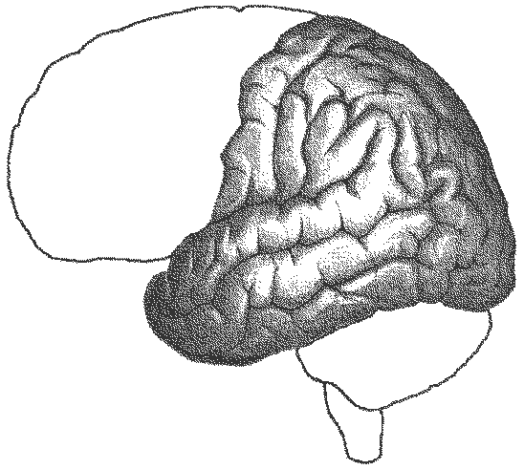
Блок приема, переработки и хранения информации
Уровень заложенных и приобретённых в течение жизни навыков и автоматизмов. Формируется к 6-9 годам. Метафорический девиз: «Я могу»

Slide 10
Функциональная несформированность блока приема, переработки и хранения информации
Снижение фонематического слуха (недостаточное понимание обращенной речи, инструкции)
Низкие показатели слухоречевой памяти
Снижение самоконтроля за собственной речью
При чтении встречаются литеральные парафазии (бочка-почка), проглатывание окончаний, трудности в расстановке ударений, непонимание прочитанного
Нарушение пространственных представлений во всех формах.
Нарушение части письма, чтения и счёта, базирующейся на оптико-гностическом факторе (при нарушениях зрительного восприятия).
Отвлекаемость (нет «защиты от шума»).
Обилие «зеркальности» (реверсий)

Slide 11
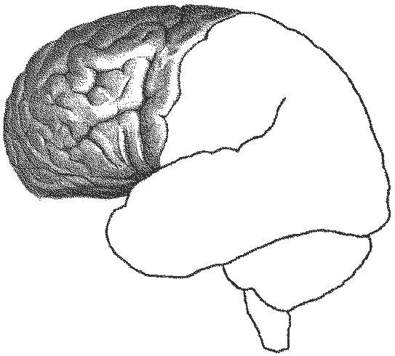
Блок программирования, регуляции и контроля
Это уровень произвольной саморегуляции, самоконтроля, самостоятельного, активного программирования человеком своего поведения в целом. Начинает свое развитие с 4 лет, созревает до 15-20 лет. Метафорический девиз: « Я должен»

Slide 12
Синдром функциональной несформированности лобных отделов мозга
Вялость и равнодушие практически ко всему, элементы «полевого» поведения.
Трудности сосредоточения внимания, высокая утомляемость, импульсивность.
Примитивная речь.
Склонность к упрощению инструкции, неумение действовать по образцу в соответствии с правилами.
Трудности адаптации, коммуникации.
Ригидный симбиоз с близкими.

Slide 13
Что свойственно гиперактивным детям ?
Мышечный гипертонус, повышенная утомляемость, снижение работоспособности (нуждается в частых сменах видов деятельности, двигательной активности, предупреждающей утомление)
Снижение слухоречевого восприятия (нуждается в конкретных и чётких инструкциях при зрительном контакте, т.к. может не услышать и не понять задание)
Трудности с выполнением заданий на слух (необходима зрительная опора, напр., использование доски)
Неспособность удержания в памяти большой инструкции (важно дробить задание на части, отслеживать выполнение поэтапно, инструкция не более 10 слов)
Невосприимчивость к «фронтальным» замечаниям (сделанным при всех), вербальные средства убеждения, призывы, беседы редко оказываются результативными

Slide 14
Позитивное воздействие телесного контакта (это дети-кинестетики)
Трудности с началом выполнения задания (необходимо первый шаг сделать вместе)
Длительное присутствие игровой мотивации в учебной деятельности
Недостаточность произвольности психических процессов: внимания, памяти, эмоционально-волевой регуляции (нужно запастись терпением и формировать произвольность, обучая ребёнка поэтапному алгоритму действий (не берясь за решение всех проблем сразу)
Большая эффективность похвалы (желательно игнорировать негативные поступки и поощрять позитивные)

Slide 15
Важно понимать, что
Проблему гиперактивности невозможно решить волевыми усилиями, авторитарными указаниями и словесными убеждениями.
Здесь важно запастись терпением и проводить кропотливую коррекционную работу, спокойно и последовательно относиться к гиперактивному ребенку. Необходимо время!

Slide 16
Спасибо за внимание!
Успехов в работе!

